Slide 1
Магистратура по Социологии
Социология политики и управления
Очная форма – 2 года
Заочная – 2, 6 года

Slide 2
кафедра
социальных технологий
объединяет экспертов-практиков и исследователей в сфере социальных технологий. Кафедра реализует образовательные программы по направлениям подготовки: "Психология", "Социология", "Социальная работа" и
"Управление персоналом" и является площадкой для проведения актуальных исследований международного и регионального значения: «Составление рейтинга влиятельности политиков Санкт-Петербурга и Ленинградской области», «Определение уровня удовлетворенности ППС дистанционным обучением», «Определение целевой аудитории и рейтинга телеканала «Санкт-Петербург», «Большие данные и развитие системы социального кредита» (совместно с Шанхайским институтом управления) и др.
www.fst-sziu.ru

Slide 3
кафедра
социальных технологий
ЕКАТЕРИНА ИВАНОВНА
ОГАРЕВА
Директор образовательных программ "Психология", "Управление персоналом"
Кандидат психологических наук
ИННА АЛЕКСАНДРОВНА ВЕТРЕНКО
Заведующая кафедрой социальных технологий
Доктор политических наук, профессор
ЮЛИЯ ПАУЛЕВНА
БАЙЕР
Директор образовательных программ "Социальная работа", "Социология"
Кандидат социологических наук

Slide 4
кафедра
социальных технологий
Бакалавриат
Магистратура
Аспирантура
Психология (очно)
Социальная работа (заочно)
Социология (очно)
Психология (очно)
Управление персоналом (заочно)
Социология (очно, заочно)
Психология (очно, заочно)
Социальная работа
Социология (очно, заочно)
www.fst-sziu.ru

Slide 5
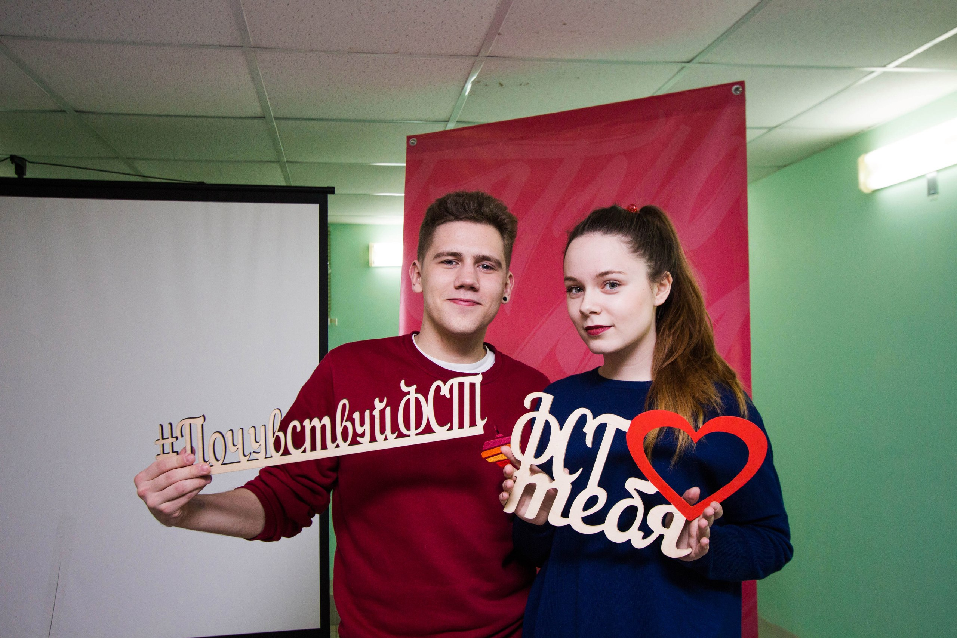
Социология
"Социология политики и управления"
2 года - очная форма обучения,
2 года 6 месяцев - заочная форма обучения
Основные дисциплины :
Социальные и политические технологии управления массовым сознанием
Инна
Александровна
Ветренко
руководитель магистерской программы
доктор политических
наук, профессор
Современные исследования проблем политики и управления общественным мнением
Современные методы обработки и анализа социологических данных
Игровое моделирование социально-политических процессов

Slide 6
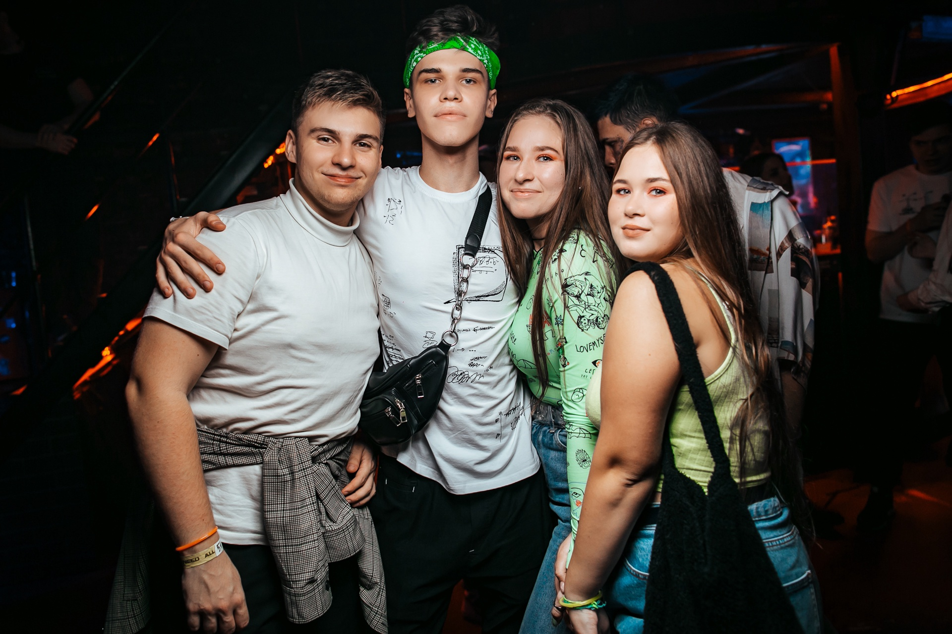
Социология
Социолог - политтехнолог
Социолог в структурах управления маркетингом, рекламой и PR
Организационный штатный социолог-консультант по HR процессам.
Социолог-практик и консультант в структурах гос. управления
"Социология политики и управления"
Компетенции:
Способен организовывать и руководить работой команды, вырабатывая командную стратегию для достижения поставленной цели
Способен проводить фундаментальные и прикладные социологические исследования и представлять их результаты
Способен прогнозировать социальные явления и процессы, выявлять социально значимые проблемы и вырабатывать пути их решения на основе использования научных теорий и концепций
Умеет разрабатывать предложения и рекомендации для проведения социологической экспертизы и консалтинга
должности

Slide 7
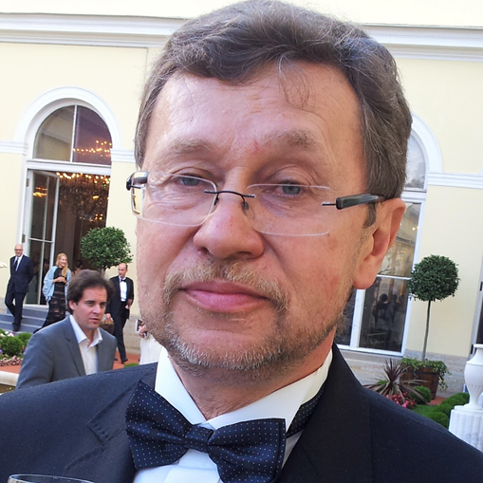
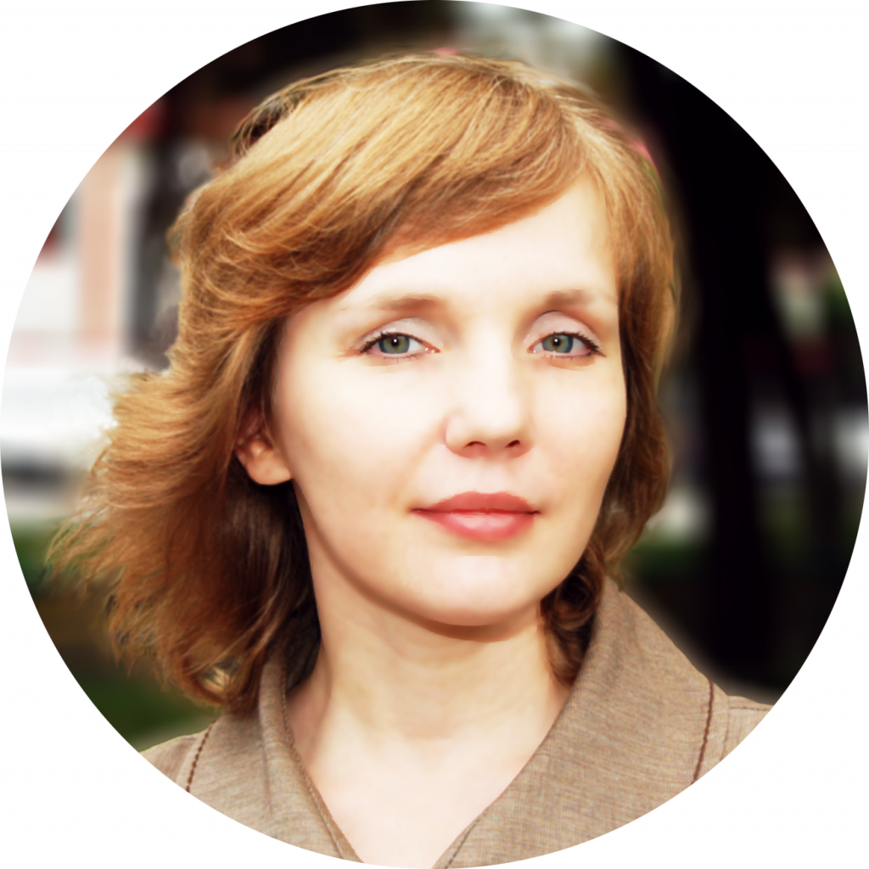
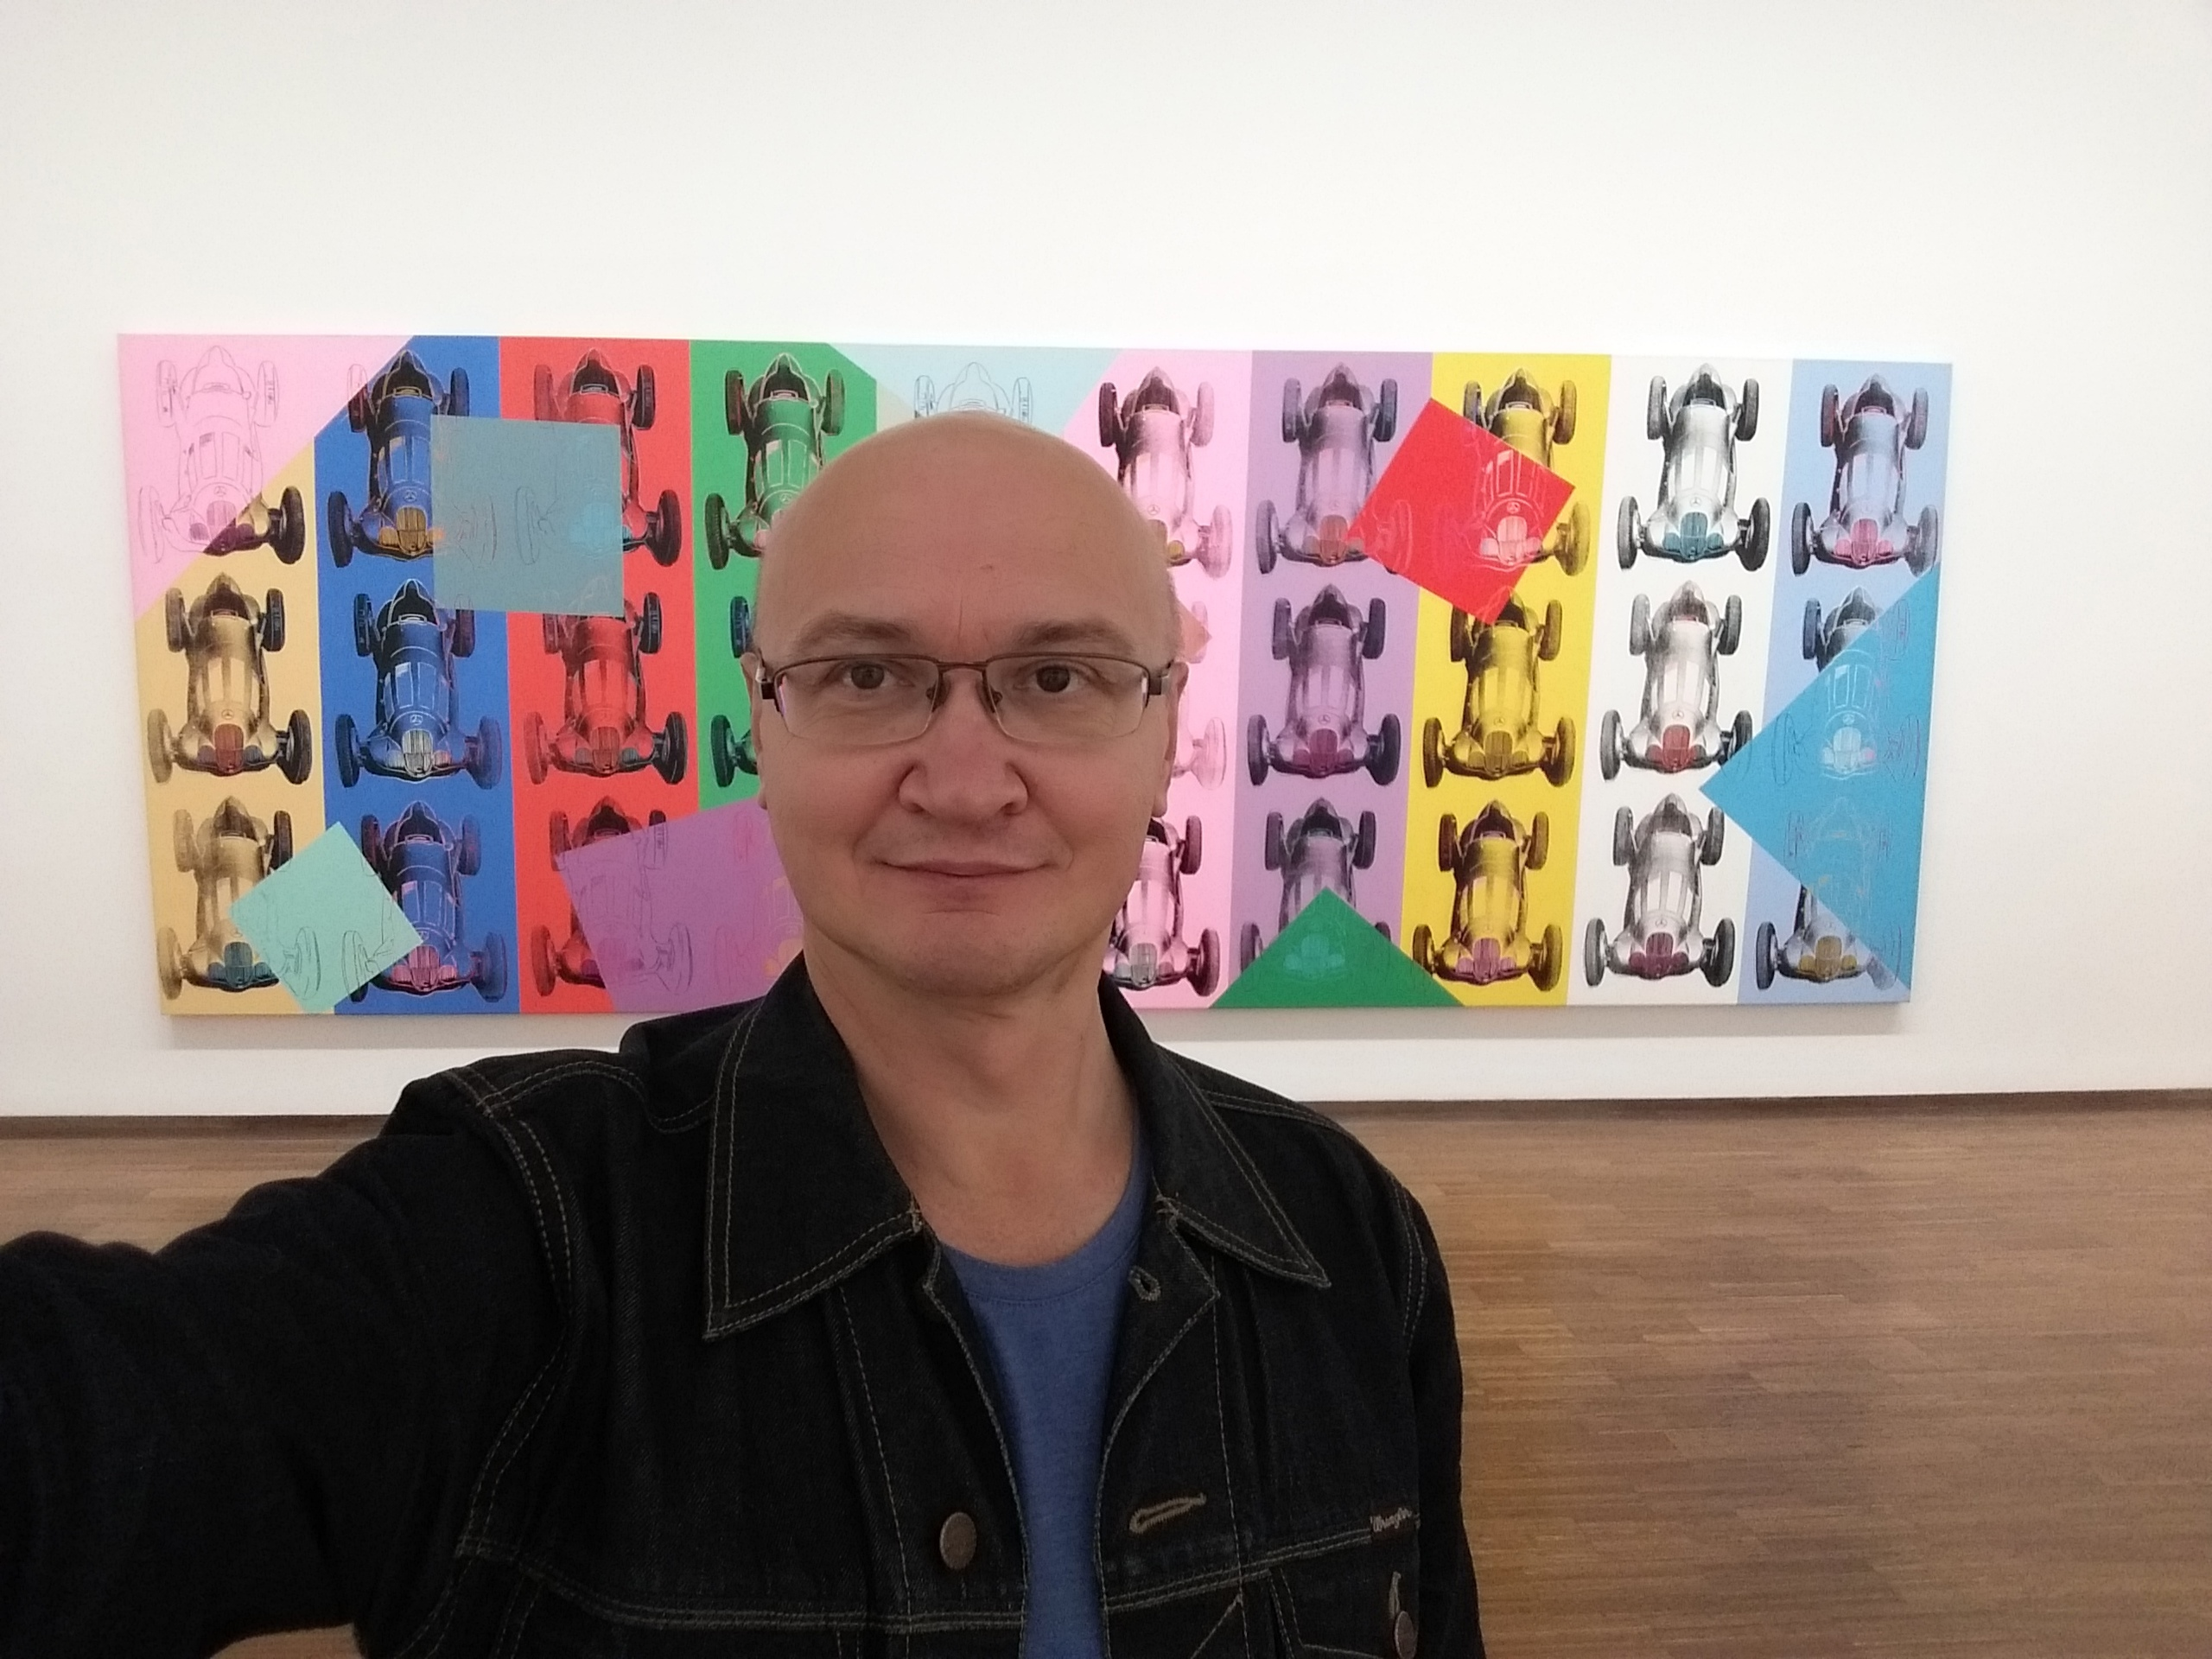
Социология
ЛИЦА ПРОГРАММЫ
ГАВРА Дмитрий Петрович
доктор социологических наук, профессор,
заведующий кафедрой связей с общественностью в бизнесе Высшей школы журналистики и массовых коммуникаций СПбГУ
Инна
Александровна
Ветренко
доктор политических
наук, профессор
Иванов Дмитрий Владиславович доктор социологических наук, профессор,
Заведующий кафедрой теории и истории социологии СПбГУ
Паутова Лариса Александровна – доктор социологических наук, руководитель проектов Фонда «Общественное мнение»

Slide 8
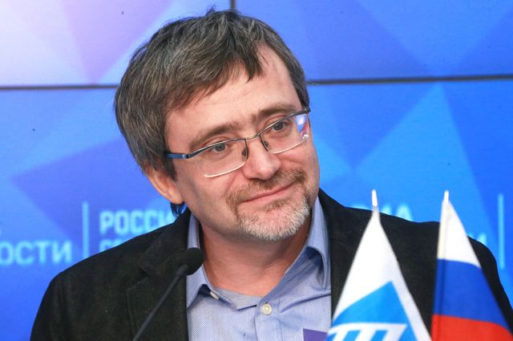
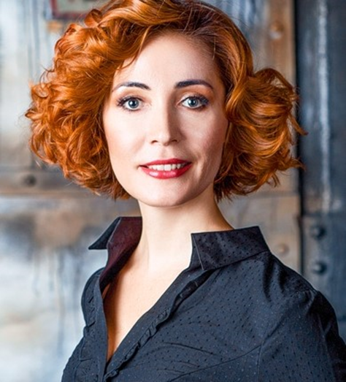
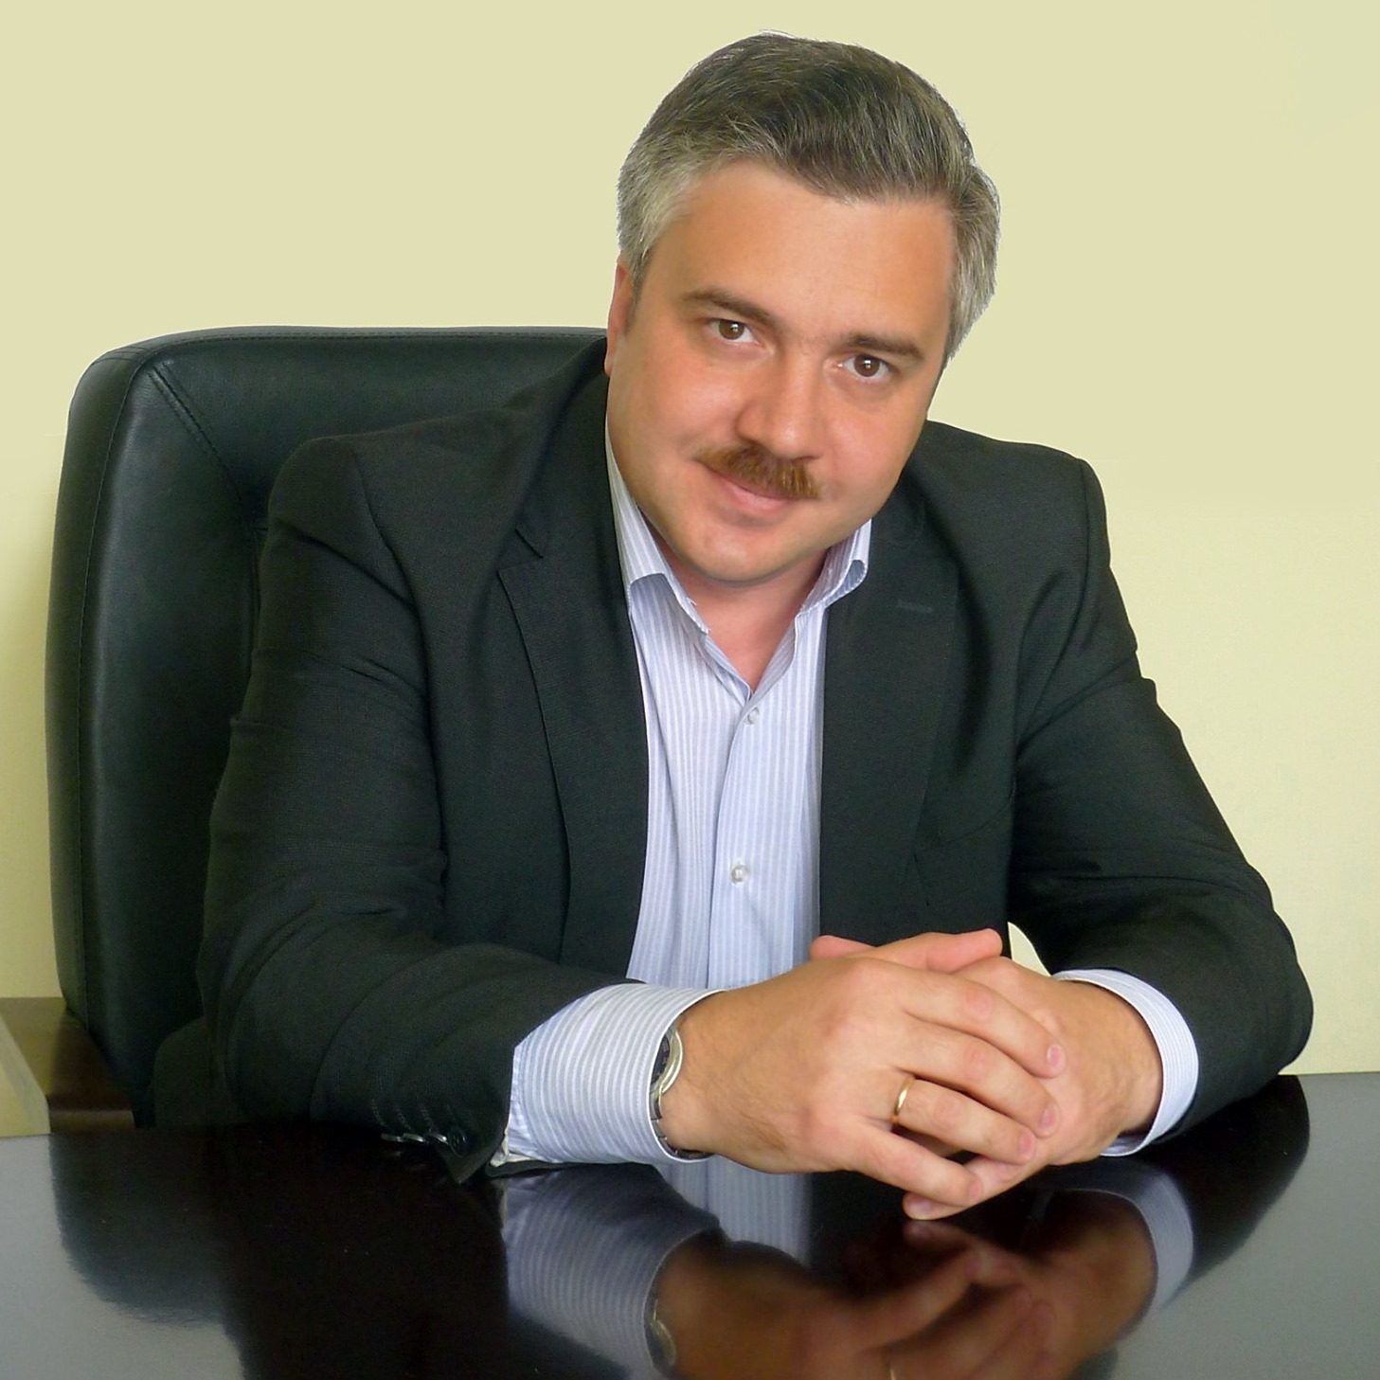
Социология
ЛИЦА ПРОГРАММЫ
Федоров Валерий Валерьевич
российский политолог и социолог, генеральный директор Всероссийского
центра изучения общественного мнения (ВЦИОМ)
Волков Андрей Викторович кандидат социологических наук, директор в Grand Media Service, Управляющий
партнер в ГК "Гортис"
Байер Юлия Паулевна
кандидат социологических наук, директор образовательных программ "Социология" и "Социальная работа", практик

Slide 9
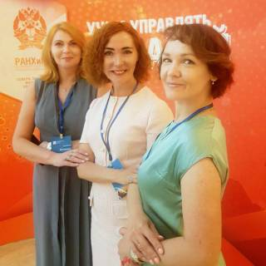
www.fst-sziu.ru
кафедра
социальных технологий
Наши контакты:
vetrenko-ia@ranepa.ru
bayer-yp@ranepa.ru
ogareva-ei@ranepa.ru
или звоните:
+7911-714-5695
спасибо за внимание!

